Slide 1

Lisan Libros
DESARROLLO WEB
JORGE GARRIDO
FRANCISCO CALFUN

Slide 2
Problemática
El problema de los libros y el reciclaje se agrava al considerar la reventa de libros de segunda mano. Aunque esta práctica extiende la vida útil de los libros y disminuye su impacto ambiental, presenta desafíos en sostenibilidad y manejo de residuos. La falta de conciencia sobre la reutilización de libros es un obstáculo importante, ya que muchas personas desechan los libros innecesarios en lugar de venderlos o donarlos, lo que resulta en un desperdicio de recursos y más residuos sólidos.

Slide 3







Tecnologías usadas

Slide 4
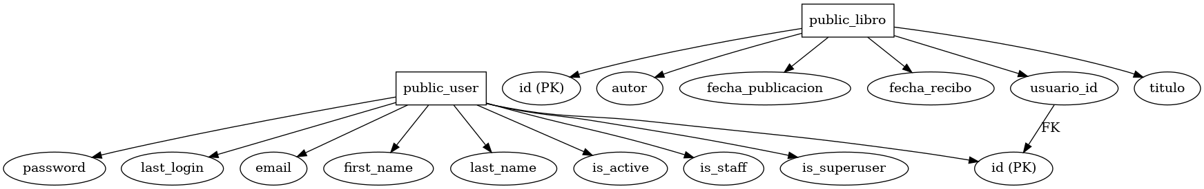
Modelo Lógico

Slide 5
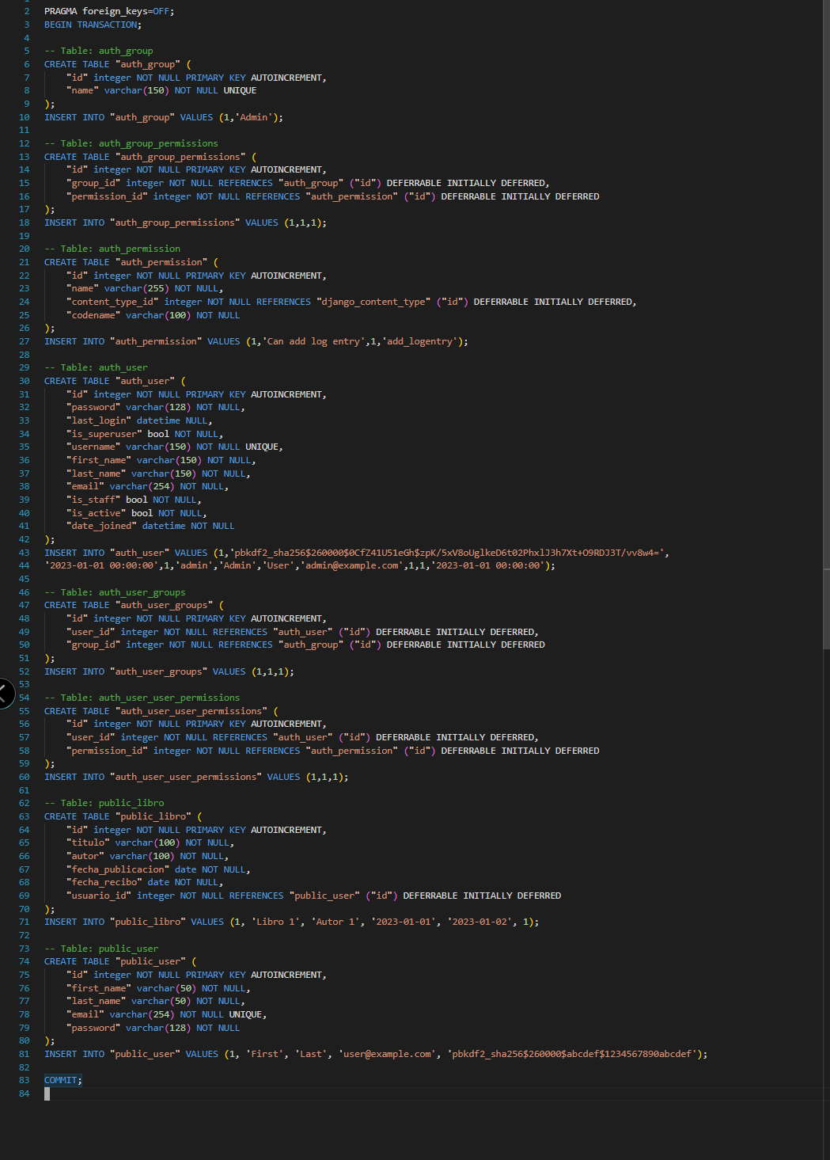
Script SQL

Slide 6
Solución
Se presentará la aplicación…

Slide 7
Conclusión
Luego de desarrollar la aplicación poniendo fin el problema de libros en segunda mano, se espera que el problema que afecta al mundo y todos nosotros genere más conciencia y por ende se intente fomentar la reintegración de la cultura de la lectura.

